Slide 1
Путешествие по стране Знаний!

Slide 2
Незнайка!

Slide 3
а
о
у
э
ы
ё
е
и
ю
я

Slide 4
л
м
н
р
в
д
ж
з
б
г
п
ф
к
т
ш
с

Slide 6
су
пу
мы
кро
ко
шка
ка
ши
мо
кры
вы
ми
му

Slide 7
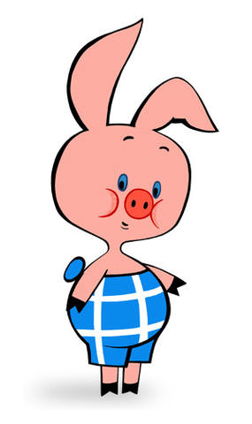
Как так вышло???

Slide 8
шнурки-шкурки
каска- кашка
лук- лак
утка- шутка

Slide 9
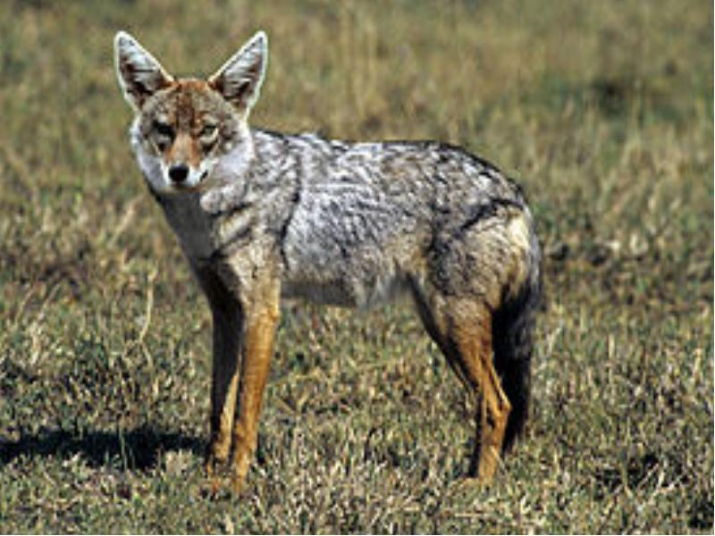
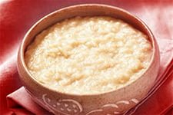
Ребусы для знатоков:
Ш а к а л
1 2 3 4 5
3 2 1 3 4
к
а
ш
к
а

Slide 10
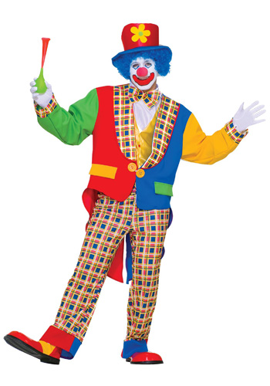
Ш у т к а
1 2 3 4 5
4 5 3 2 1 4 5
к
а
т
у
ш
к
а

Slide 12
Кормушка
старушка
Корм а
Стар а
ушк
Мартышка
малышка
Март а
Мал а
ышк

Slide 14
Скороговорки:

